Slide 1


20194111 최민규
실습과제 2-2:
DNS,WireShark
컴퓨터 네트워크

Slide 2
20194111최민규 컴퓨터 네트워크
실습 과제 2-2: DNS, Wireshark 실습
* Wireshark를 실행하고 임의의 웹에 접속하여 적용된 DNS 패킷을 확인하고, DNS 프로토콜, 메시지, 레코드를 분석
컴퓨터 네트워크

Slide 3
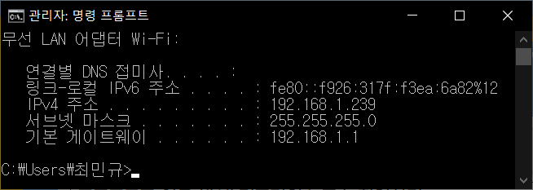
20194111최민규 컴퓨터 네트워크
SUB TITLE :// 내 컴퓨터의 ip 주소 확인
프롬프트를 이용 해 내 컴퓨터의 ip주소 확인하기
wireShark를 이용하기 이전에, 프롬프트에서 ipconfig 명령어를 이용해 Wi-Fi를 통해 연결 된
내 컴퓨터의 ip주소가 192.168.1.239인 것을 확인.

Slide 4
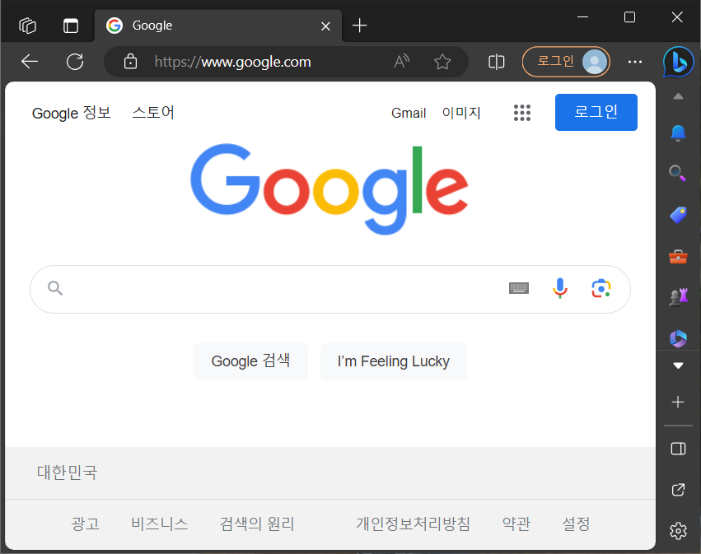
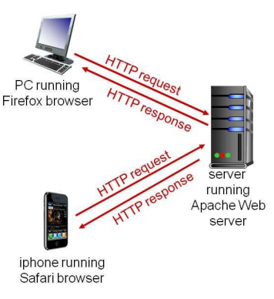
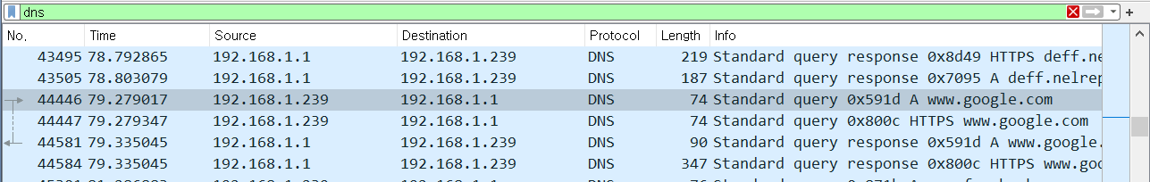
20194111최민규 컴퓨터 네트워크
SUB TITLE :// WireShark 추적
추적 사이트: DNS 추적을 위해‘google.com’과 교환되는 DNS 패킷을 추적.
dns 디스플레이를 적용 해 dns 패킷만 보여지도록 설정.
1. 클라이언트가 DNS를 요청하는 DNS 쿼리 패킷
2. DNS 서버가 클라이언트에게 요청에 대한 응답을 주는 DNS 응답 패킷

Slide 5
20194111최민규 컴퓨터 네트워크
SUB TITLE :// 1. 클라이언트가 DNS를 요청하는 패킷. (DNS 쿼리 패킷)
IPv4를 사용하며 클라이언트 (192.168.1.239)가 DNS(192.168.1.1)로 쿼리를 보낸것을 확인할 수 있다.
UDP를 사용한 것을 알 수 있다. 이 때 클라이언트는 임의의 포트 (32795)를 사용하고, 목적지엔 DNS의 포트인 53을 사용한 것을 확인할 수 있다.

Slide 6
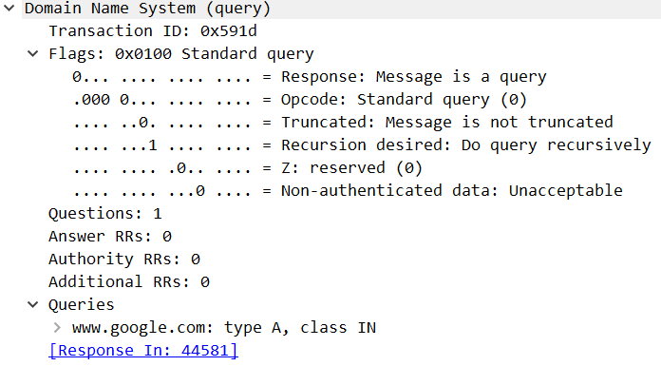
20194111최민규 컴퓨터 네트워크
SUB TITLE :// 1. 클라이언트가 DNS를 요청하는 패킷. (DNS 쿼리 패킷)
Transaction ID: DNS 쿼리와 응답에 연관.
사용자는 이 필드에서 DNS에 관련된 모든 것을 보기 위한 값을 필터링할 수 있다.
Flags: dns패킷의 성격을 제어하는 많은 필드로 구성되어 있다.
다음 슬라이드에서 하나씩 살펴보자.
Questions : 몇개의 질문인지 질문의 갯수를 표시.
보통 한 패킷당 한개의 질문을 가진다.
Answer RRs, Authority RRs, Additional RRs : 각 세션의 갯수를 표시.

Slide 7
20194111최민규 컴퓨터 네트워크
SUB TITLE :// 1. 클라이언트가 DNS를 요청하는 패킷. (DNS 쿼리 패킷)
- Response(Query)
패킷이 요청하는 패킷(0)인지, 응답하는 패킷(1)인지 표시하는 비트.
지금 보는 패킷은 쿼리패킷이므로 response값에 0이 있는 것을 확인할 수 있다.
- Opcode
쿼리의 유형을 지정합니다. 보통은 0000을 포함한다.
- Truncation
응답이 길어서 잘렸는지에 대해 알려주는 비트. 보통은 잘리는 경우가 없어 거의 0비트로 표시된다.
- Recurison Desired
재귀의 사용여부를 알려주는 비트. 대부분의 DNS는 재귀 쿼리를 사용한다.
- Reseved
예약된 비트이기 때문에 비워놓는다. 그렇기 때문에 0으로 설정되어있는 것을 확인할 수 있다.

Slide 8
20194111최민규 컴퓨터 네트워크
SUB TITLE :// 2. DNS 서버가 클라이언트에게 요청에 대한 응답을 주는 패킷. (DNS 응답 패킷)
쿼리패킷과는 반대로 이번에는 목적지였던 서버가(192.168.1.1) 클라이언트를 목적지로(192.168.1.239) 요청에 대한 응답을 보내주는 것을 확인할 수 있다.
UDP를 사용한다는것을 알수있으며 DNS의 포트넘버인 53번이 출발지 포트인것을 확인할 수 있다.

Slide 9
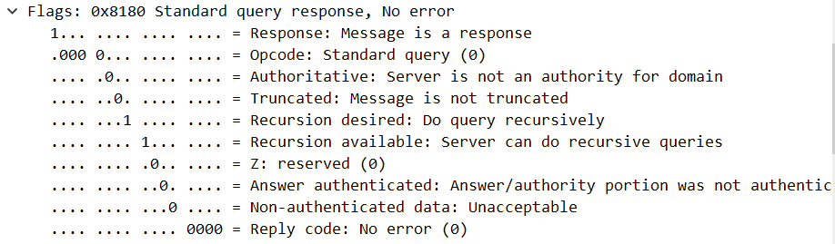
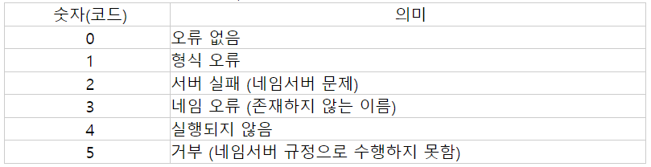
20194111최민규 컴퓨터 네트워크
SUB TITLE :// 2. DNS 서버가 클라이언트에게 요청에 대한 응답을 주는 패킷. (DNS 응답 패킷)
응답패킷의 flags 구조가 요청 패킷과 조금 다른데, 이에 대해 알아보았다.
(1) Authoritative : 도메인 이름에 대해 믿을 수 있는 서버로 부터의 응답인지를 표시.
(공식 DNS서버로 부터의 응답인지)
(2) Recurision Available : 응답에서 정의된 재귀가 사용가능한지를 표시.
(3) Reply Code or Response Code : 응답에서 오류가 존재하는지 표시.
이 비트에는 0에서 5까지의 숫자가 오는데, 각 숫자에 대한 의미는 오른쪽 표와 같다.

Slide 10
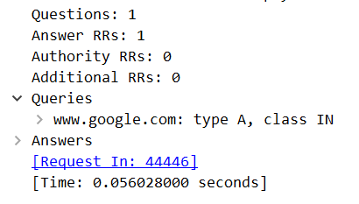
20194111최민규 컴퓨터 네트워크
SUB TITLE :// 2. DNS 서버가 클라이언트에게 요청에 대한 응답을 주는 패킷. (DNS 응답 패킷)
요청패킷에서는 Question의 갯수만 1이었던데에 비해,
응답패킷에서는 Answer RRs의 갯수도 1인 것을 확인할 수 있다. (응답을 해줬기때문.)
*공식DNS서버로 부터 응답을 주었다면 아래 Authority RRs도 1이 된다.

